Slide 1
Week 4. 언어·순서·기억: RNN에서 Seq2Seq까지
AI Zero 2 Transformer
Yun-Hong Min
(picomin1027@gmail.com)
Notes:
오른쪽: →
왼쪽: ←
위쪽: ↑
아래쪽: ↓
좌우 양방향: ↔ ⇔
상하 양방향: ↕
대각선: ↗ ↘ ↖ ↙

Slide 2
Week 4 · 이번 주의 질문
순서를 어떻게 표현하고,
먼 정보를 어떻게 기억할까?
1986–2014 · Token · Embedding · RNN · LSTM · 언어 모델 · Seq2Seq
Notes:
이미지는 격자였지만 언어는 순서다. 길이도 문장마다 다르고, 멀리 떨어진 단어가 서로 의존한다. 오늘은 문장을 숫자로 바꾸는 법부터 시작해, 순서를 따라 기억을 전달하는 RNN과 LSTM, 그리고 번역을 위한 Seq2Seq까지 간다. 마지막에 Seq2Seq가 남기는 문제가 다음 주 Attention의 출발점이다.

Slide 3
지난 주에서 이번 주로
매 주는 지난 주가 남긴 문제에서 출발한다
도입
지난 주에 배운 것
아직 풀리지 않은 문제
이번 주의 질문
CNN: 지역성·가중치 공유라는 구조적 가정
깊은 학습의 조건: 데이터·GPU·ReLU
Residual · LayerNorm
언어는 격자가 아니라 순서, 길이도 제각각
“그 책은 … (20단어) … 재미있었다” — 먼 단어의 의존
순서를 어떻게 표현하고,
먼 정보를 어떻게 기억할까?
Yun-Hong Min| AI Zero 2 Transformer |
Notes:
지난 주 복습 — CNN: 지역성·가중치 공유라는 구조적 가정 / 깊은 학습의 조건: 데이터·GPU·ReLU / Residual · LayerNorm. 하지만 남은 문제가 있다: 언어는 격자가 아니라 순서, 길이도 제각각 / “그 책은 … (20단어) … 재미있었다” — 먼 단어의 의존. 이번 주는 이 질문에서 출발한다: 순서를 어떻게 표현하고, / 먼 정보를 어떻게 기억할까?. 학생에게 지난 주 내용을 한 문장씩 먼저 말해 보게 한다.

Slide 4
오늘의 지도
여섯 질문 중 4번째 — 오늘의 순서와 목표
도입
Week 1
Week 2
Week 3
Week 4
Week 5
Week 6
배울 수
있을까?
직선으로
안 되면?
공간과
깊이는?
먼 정보를
기억하려면?
원문을
다시 보면?
참조만으로
만들면?
Tensor · 학습
Perceptron · MLP
CNN · ResNet
RNN · LSTM
Attention
Transformer
1943–1958
1958–1986
1989–2016
1986–2014
2014–2017
2017–
오늘의 순서
끝나면 할 수 있는 것
Part 1 문장을 숫자로: 토큰과 임베딩
Part 2 RNN: 순서를 따라 상태 전달 (1986/1990)
Part 3 장기 의존성: 왜 먼 정보를 잃나 (1991/1994)
Part 4 LSTM: 보존·쓰기·읽기의 조절 (1997)
Part 5 단어의 의미를 학습하기 (2003/2013)
Part 6 Seq2Seq: 길이가 다른 입출력 (2014)
토큰 ID와 임베딩 lookup을 구분하고 shape (B, N) → (B, N, d)를 말한다
RNN 상태 갱신을 손으로 두세 단계 계산한다
장기 의존성이 어려운 세 가지 이유를 구분한다
LSTM의 c와 h, 덧셈 경로의 역할을 설명한다
언어 모델의 목표(다음 토큰 확률)와 아키텍처를 구분한다
Seq2Seq의 고정 벡터 병목을 설명한다
Yun-Hong Min| AI Zero 2 Transformer |
Notes:
과정 지도에서 오늘은 4번째 질문이다. 오늘의 순서: 문장을 숫자로: 토큰과 임베딩 / RNN: 순서를 따라 상태 전달 (1986/1990) / 장기 의존성: 왜 먼 정보를 잃나 (1991/1994) / LSTM: 보존·쓰기·읽기의 조절 (1997) / 단어의 의미를 학습하기 (2003/2013) / Seq2Seq: 길이가 다른 입출력 (2014). 끝나면 할 수 있어야 하는 것: 토큰 ID와 임베딩 lookup을 구분하고 shape (B, N) → (B, N, d)를 말한다 / RNN 상태 갱신을 손으로 두세 단계 계산한다 / 장기 의존성이 어려운 세 가지 이유를 구분한다 / LSTM의 c와 h, 덧셈 경로의 역할을 설명한다 / 언어 모델의 목표(다음 토큰 확률)와 아키텍처를 구분한다 / Seq2Seq의 고정 벡터 병목을 설명한다. 수업 마지막에 이 목표를 셀프 체크로 다시 확인한다.

Slide 5
오늘의 새 용어
낯선 단어를 먼저 한 번 보고 시작한다
도입
용어 | 한 줄 뜻 | 비유 · 예
토큰 | 모델이 처리하는 텍스트 조각 (단어·부분단어·글자) | 레고 블록 한 조각
어휘 |V| | 토큰의 전체 목록과 그 크기 | 사전
임베딩 E | 토큰마다 하나씩 있는 학습되는 벡터 표 (|V|, d) | 사전의 뜻풀이 (숫자판)
은닉 상태 h | 지금까지 읽은 내용을 요약한 벡터 | 읽으면서 쓰는 메모
장기 의존성 | 멀리 떨어진 위치 사이의 관계 | 앞 문장의 주어와 뒤의 동사
게이트 | 0~1 비중으로 정보 흐름을 조절하는 값 (계산됨) | 수도꼭지
언어 모델 | 다음 토큰의 확률을 예측하는 모델 | 문장 이어 쓰기
Encoder-Decoder | 입력을 표현하는 부분과 출력을 생성하는 부분 | 통역사의 듣기와 말하기
Yun-Hong Min| AI Zero 2 Transformer |
Notes:
오늘 처음 나오는 용어들. 외울 필요는 없고, 설명 중 막히면 이 표로 돌아온다. 토큰: 모델이 처리하는 텍스트 조각 (단어·부분단어·글자) / 어휘 |V|: 토큰의 전체 목록과 그 크기 / 임베딩 E: 토큰마다 하나씩 있는 학습되는 벡터 표 (|V|, d) / 은닉 상태 h: 지금까지 읽은 내용을 요약한 벡터 / 장기 의존성: 멀리 떨어진 위치 사이의 관계 / 게이트: 0~1 비중으로 정보 흐름을 조절하는 값 (계산됨) / 언어 모델: 다음 토큰의 확률을 예측하는 모델 / Encoder-Decoder: 입력을 표현하는 부분과 출력을 생성하는 부분

Slide 6
Part 1
문장을 숫자로: 토큰과 임베딩
“나는 학교에 간다”를 모델이 계산할 수 있는 숫자로 바꾸려면?

Slide 7
텍스트가 벡터가 되기까지
문자열 → 토큰 → 정수 ID → 학습되는 벡터. 모델이 계산하는 것은 마지막 벡터다
아이디어
문자열
토큰
ID
벡터
“나는 학교에 간다”
[나는, 학교에, 간다]
[12, 305, 88]
shape (N,) = (3,)
E[ID] → (3, d)
단계 | shape (배치 B, 길이 N) | 학습되나?
토큰 ID | (B, N) — 정수 | 아니오 — tokenizer (토큰화기)가 정함
임베딩 표 E | (|V|, d) | 예 — 파라미터
임베딩 결과 | (B, N, d) | E에서 꺼낸 값 (활성값)
(여기서는 어절 단위 — 실제 tokenizer는 더 잘게 자른다, 9쪽)
Yun-Hong Min| AI Zero 2 Transformer |
Notes:
문장을 tokenizer(토큰화기)로 토큰으로 자르고, 각 토큰에 사전의 번호(ID)를 붙이고, 그 번호로 임베딩 표에서 벡터를 꺼낸다. 배치 B개 문장, 길이 N이면 ID 텐서는 (B, N), 임베딩 후 (B, N, d). 1주차의 (B, N, d)가 바로 여기서 나온다. 예시 ID 숫자는 설명용이다. 오늘 수업의 예문 '나는 학교에 간다'는 어절 단위 3토큰으로 통일해서 쓴다 — 실제 tokenizer는 더 잘게 자른다는 점은 9쪽에서 다룬다.

Slide 8
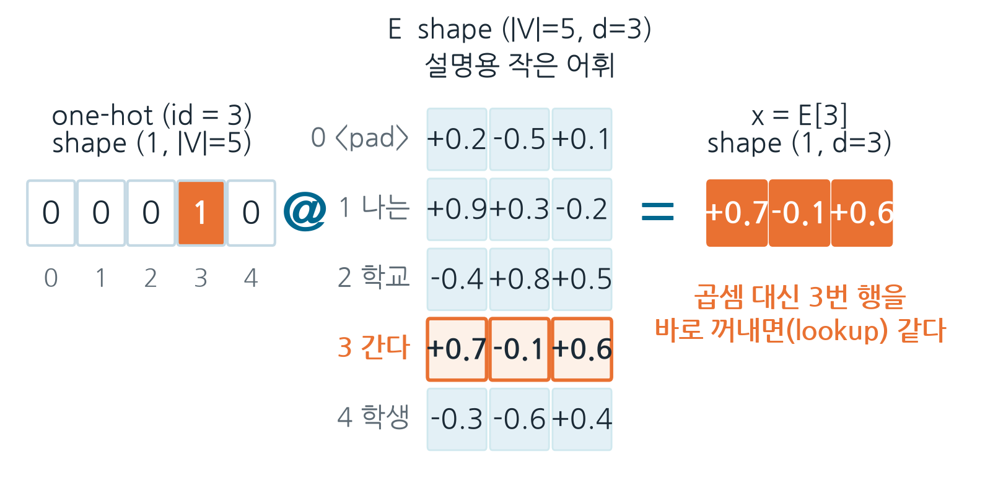
번호는 의미가 아니다
ID 100이 ID 10보다 ‘열 배’인 것은 아니다 — ID는 표에서 벡터를 꺼내는 주소
문제
ID를 그대로 쓰면 크기 관계가 엉터리
one-hot: 자기 자리만 1인 벡터
one-hot @ E = E의 그 행
수학적으로 같다 → 실제로는 행을 바로 꺼냄 (lookup)
E (|V|, d)는 학습되는 파라미터
그림은 설명용 작은 어휘 (|V| = 5)
Yun-Hong Min| AI Zero 2 Transformer |
Notes:
ID를 그대로 숫자로 계산에 넣으면 '305번 학교가 12번 나보다 크다' 같은 엉뚱한 관계가 생긴다. one-hot: 어휘 크기 |V|의 벡터에서 자기 위치만 1. one-hot 행벡터에 임베딩 표 E(|V|, d)를 곱하면 E의 해당 행이 그대로 나온다 = 행 lookup. 그래서 실제로는 큰 one-hot을 만들지 않고 행을 바로 꺼낸다. E의 값은 학습되는 파라미터이고, 학습을 통해 비슷한 쓰임의 토큰이 비슷한 벡터를 갖게 된다.

Slide 9
단어와 토큰은 항상 같지 않다
어떤 단위로 자르느냐는 어휘 크기와 시퀀스 길이 사이의 절충
아이디어
단위 | 장점 | 비용
단어 (word) | 익숙한 의미 단위, 짧은 시퀀스 | 큰 어휘 · 희귀어 문제
글자 · byte | 작은 어휘, 어떤 문자열도 표현 | 시퀀스가 길어진다
부분단어 (subword) | 어휘 크기와 길이의 절충 | 언어·학습 데이터에 따라 분할이 달라짐
예: unhappiness → un + happi + ness
(분할 설명용 예시 — 특정 tokenizer의 실제 결과가 아님)
주의 tokenizer와 모델 가중치는 짝이다. ID 매핑을 바꾸면 학습한 임베딩과 출력의 의미가 어긋난다.
Yun-Hong Min| AI Zero 2 Transformer |
Notes:
단어 단위는 직관적이지만 어휘가 매우 커지고 처음 보는 단어(희귀어)를 다루기 어렵다. 글자/byte 단위는 어휘가 작지만 시퀀스가 길어진다. subword는 그 사이의 절충: 자주 나오는 조각은 통째로, 드문 단어는 쪼갠다. unhappiness → un + happi + ness는 설명용 예시로, 특정 tokenizer의 실제 결과가 아니다. 주의: tokenizer와 모델 가중치는 짝이다. 같은 ID가 다른 토큰을 가리키게 바꾸면 학습한 임베딩과 출력 head의 의미가 어긋난다.

Slide 10
PyTorch: nn.Embedding
(B, N) 정수 → (B, N, d) 벡터. 파라미터는 |V| × d
코드
import torch, torch.nn as nn
emb = nn.Embedding(10000, 8) # |V| = 10000, d = 8
ids = torch.tensor([[12, 7, 305, 9, 88],
[ 4, 51, 6, 0, 0]]) # 0 = PAD
x = emb(ids)
print(ids.shape, x.shape) # (2, 5) (2, 5, 8)
print(emb.weight.shape) # (10000, 8) -> 80,000개
print(torch.equal(x[0, 1], emb.weight[7])) # True
emb(ids) = 표에서 행 꺼내기
x[0, 1] = emb.weight[7]
파라미터 = |V| × d
같은 ID → 항상 같은 벡터
문맥 반영은 이후 계산의 몫
짧은 문장은 PAD 토큰으로 길이를 맞춘다 (1주차 batch 그림).
ids (B, N)
nn.Embedding
x (B, N, d)
Yun-Hong Min| AI Zero 2 Transformer |
Notes:
nn.Embedding(num_embeddings=|V|, embedding_dim=d). 어휘 10,000개, d=8이면 파라미터 80,000개. 입력은 정수 ID 텐서 (B, N), 출력은 (B, N, d). 같은 ID는 항상 같은 벡터가 나온다(아직 문맥 없음). 문맥에 따라 표현이 달라지는 것은 이후 계산(RNN, Transformer 블록)의 몫이다 — Part 5.

Slide 11
Part 2
RNN: 순서를 따라 상태 전달
1986 · 1990 — 길이가 제각각이고 순서가 의미를 바꾸는 입력을 어떻게 처리할까?

Slide 12
MLP나 CNN으로 문장을 읽으면?
같은 단어라도 순서가 바뀌면 뜻이 바뀐다. 문장마다 길이도 다르다
문제
순서가 의미를 바꾼다
길이가 제각각
먼 단어의 의존
“개가 사람을 물었다”
“사람이 개를 물었다”
→ 토큰 집합은 같다
“안녕” (2토큰)
“오늘 날씨가 정말 좋네요” (6토큰)
→ MLP는 입력 크기 고정
“그 책은 … (20단어) … 재미있었다”
→ CNN은 고정된 창만 본다
토큰 벡터를 더하거나 평균 내면 “개가 사람을” = “사람이 개를” — 순서 정보가 사라진다 (bag of words)
필요한 것: 길이와 무관한 같은 규칙으로, 순서대로 읽으며 지금까지를 기억하는 구조
Yun-Hong Min| AI Zero 2 Transformer |
Notes:
'개가 사람을 물었다'와 '사람이 개를 물었다'는 같은 토큰들로 이루어졌지만 뜻이 정반대다. 토큰 벡터를 더하거나 평균 내면 둘이 구분되지 않는다. MLP는 입력 크기가 고정이라 길이가 다른 문장을 그대로 넣을 수 없다. CNN은 고정된 창 크기만큼만 본다 — 먼 단어의 관계를 보려면 층을 많이 쌓아야 한다. 필요한 것: 길이와 무관한 같은 규칙으로, 순서대로 읽으며 지금까지의 내용을 기억하는 구조.

Slide 13
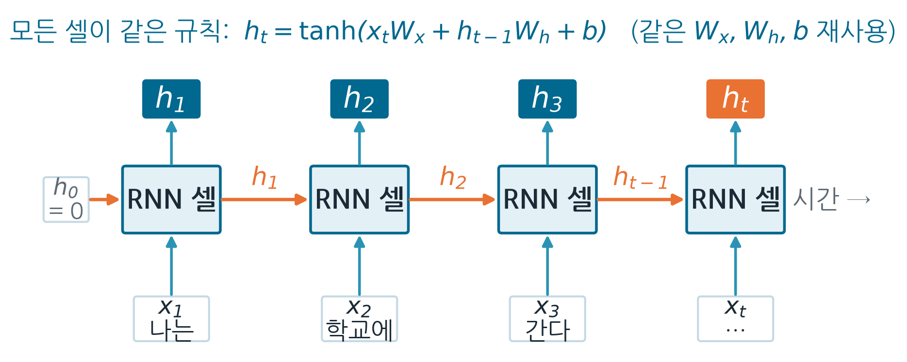
아이디어: 같은 셀을 반복하며 상태를 넘긴다
각 시점에서 (현재 입력, 이전 상태) → 새 상태. 같은 가중치를 모든 시점에 재사용
아이디어
h = 지금까지 읽은 내용의 요약 메모
모든 시점이 같은 W_x, W_h, b — 길이가 달라도 같은 규칙
이전 상태가 다르므로 같은 토큰도 다른 표현
Jordan (1986) · Elman (1990) ‘Finding Structure in Time’
Yun-Hong Min| AI Zero 2 Transformer |
Notes:
RNN(순환 신경망)은 토큰을 하나씩 읽으며 은닉 상태 h를 갱신한다. h는 '지금까지 읽은 내용의 요약 메모'. 모든 시점이 같은 가중치 W_x, W_h, b를 쓰므로 길이가 달라도 같은 규칙이 적용된다(CNN이 위치마다 같은 필터를 쓴 것과 비슷한 공유). Jordan(1986)은 출력을 되먹임하는 구조를, Elman(1990) 'Finding Structure in Time'은 은닉 상태를 되먹임하는 단순 순환망을 제시했다. 이전 상태가 다르므로 같은 토큰도 문맥에 따라 다른 표현을 갖게 된다.

Slide 14
RNN 상태 갱신을 손으로
h_t = tanh(x_t W_x + h_(t−1) W_h + b) — 첫 입력의 흔적이 점점 옅어진다
계산
h_t = tanh( x_t · W_x + h_(t−1) · W_h + b )
t | 입력 x_t | 계산 | h_t
1 | 1 | tanh(1·1 + 0.5·0) | 0.762
2 | 0 | tanh(0 + 0.5·0.762) | 0.363
3 | 0 | tanh(0 + 0.5·0.363) | 0.180
첫 입력의 흔적이 점점 옅어진다
W_h를 키우면 오래 남지만
너무 크면 값·기울기가 폭주
→ 먼 정보를 다루기 어려운 이유 (Part 3)
설정: W_x = 1, W_h = 0.5, b = 0, h_0 = 0
Yun-Hong Min| AI Zero 2 Transformer |
Notes:
1차원 예시: W_x = 1, W_h = 0.5, b = 0, h_0 = 0. 입력 x = (1, 0, 0). t=1: h1 = tanh(1·1 + 0.5·0) = 0.762. t=2: h2 = tanh(0 + 0.5·0.762) = tanh(0.381) = 0.363. t=3: h3 = tanh(0.5·0.363) = 0.180. 첫 입력의 흔적이 매 단계 절반 이하로 줄어든다. W_h를 키우면 오래 남지만 너무 크면 값과 기울기가 폭주한다 — Part 3의 문제로 이어진다.

Slide 15
PyTorch: nn.RNN의 shape
(B, N, d) 입력 → 모든 시점의 상태 (B, N, d_h) + 마지막 상태
코드
import torch, torch.nn as nn
rnn = nn.RNN(input_size=8, hidden_size=16,
batch_first=True)
x = torch.randn(2, 5, 8) # (B, N, d)
out, h_n = rnn(x)
print(out.shape) # (2, 5, 16) 모든 시점의 h
print(h_n.shape) # (1, 2, 16) 마지막 h
print(sum(p.numel() for p in rnn.parameters())) # 416
out: 시점마다의 h → 문맥 표현
h_n: 마지막 h → 문장 요약
파라미터 416 = 8·16 + 16·16 + 16 + 16
길이 N과 무관
nn.LSTM은 4배: 1,664
out[:, -1]와 h_n[0]은 같은 값이다 (한 층, 단방향) — 직접 확인해 보기
x (B, N, d)
nn.RNN
out (B, N, d_h)
Yun-Hong Min| AI Zero 2 Transformer |
Notes:
nn.RNN(input_size=d, hidden_size=d_h, batch_first=True). 입력 (2, 5, 8) → output (2, 5, 16): 모든 시점의 h, h_n (1, 2, 16): 마지막 시점의 h(층 수 1). 파라미터: W_x (8×16) + W_h (16×16) + 편향 2개(16+16) = 416. 길이 N과 무관하다. LSTM은 게이트 4개분이라 1,664개(4배).

Slide 16
Part 3
장기 의존성: 왜 먼 정보를 잃나
1991 · 1994 — “그 책은 … 재미있었다”, 멀리 떨어진 관계도 학습할 수 있을까?

Slide 17
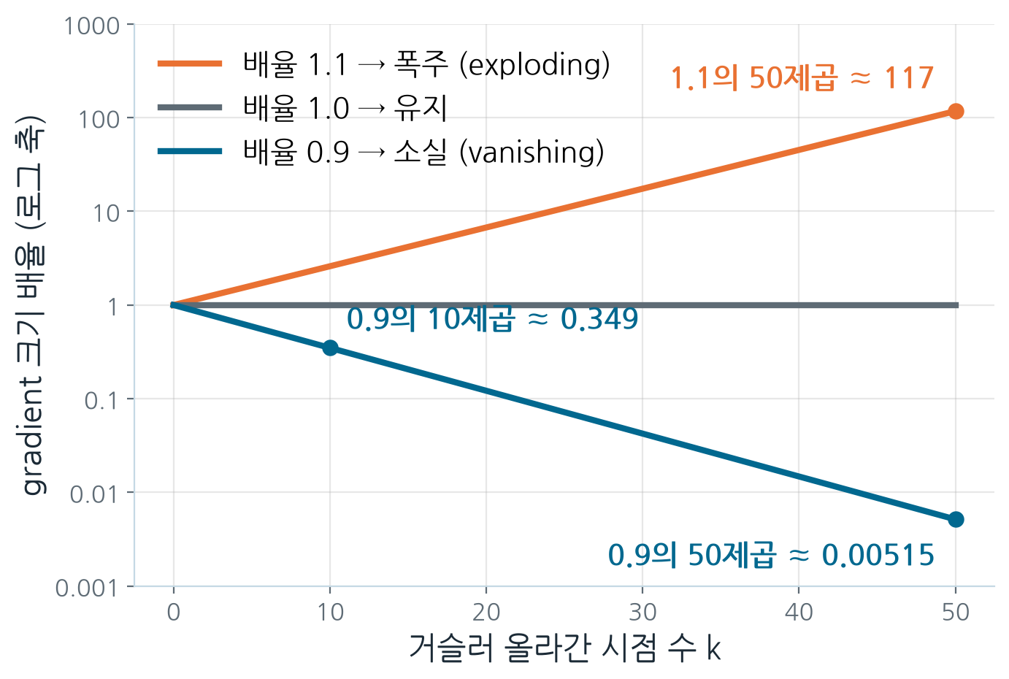
시간을 거슬러 기울기가 곱해진다
k단계 전까지 가려면 같은 종류의 인자를 k번 곱한다 — 0.9⁵⁰ ≈ 0.005, 1.1⁵⁰ ≈ 117
문제
펼친 RNN = 시간 방향으로 아주 깊은 망
매 시점 곱해지는 인자 ≈ W_h × tanh′(…)
인자 0.9 → 50단계: 0.005 (소실)
인자 1.1 → 50단계: 117 (폭주)
3주차 깊이 문제가 시간 방향에서 재등장
Hochreiter (1991), Bengio et al. (1994)
비유가 아니라 곱셈의 반복으로 이해
Yun-Hong Min| AI Zero 2 Transformer |
Notes:
RNN을 시간 방향으로 펼치면 아주 깊은 망이 된다. 50단계 전의 입력에 기울기가 도달하려면 시점마다 W_h와 tanh 도함수의 곱을 50번 거친다. 그 인자가 대략 0.9면 0.9^50 ≈ 0.005로 소실, 1.1이면 1.1^50 ≈ 117로 폭주. 3주차에 깊이 방향에서 본 문제가 시간 방향에서 다시 나타난 것. Hochreiter(1991, 석사 논문)와 Bengio, Simard, Frasconi(1994)가 이 어려움을 분석했다. 원자료 주의: '정보가 오래되면 사라진다'는 비유로 끝내지 말고, 행렬 곱과 활성화 미분이 반복된다는 계산으로 이해한다.

Slide 18
장기 의존성이 어려운 이유들
학습 신호 · 정보 표현 · 계산 의존성 — 서로 다른 문제이고, 해결 방향도 다르다
정리
어려움 | 무엇이 문제인가 | 해결 방향의 예 | 등장
① 학습 신호 | 먼 위치까지 기울기가 작아지거나 커진다 | 기억 경로 · 게이트 · gradient clipping | LSTM (오늘)
② 정보 표현 | 고정 크기 상태 하나에 필요한 정보를 다 담아야 한다 | 상태 설계 · 외부 기억 · 직접 참조 | Attention (5주차)
③ 계산 의존성 | h_t를 구하려면 h_(t−1)이 먼저 필요 — 순차 계산 | 비순환 · 병렬화 가능한 구조 | Transformer (5·6주차)
이 표가 앞으로 3주의 지도다: ① → LSTM, ② → Attention, ③ → Transformer
Yun-Hong Min| AI Zero 2 Transformer |
Notes:
원자료의 표. ① 학습 신호: 먼 위치까지 기울기가 작아지거나 커진다 → 기억 경로, 게이트, gradient clipping(폭주 시 기울기 크기 제한). ② 정보 표현: 고정 크기 상태 h 하나에 필요한 모든 정보를 담아야 한다 → 상태 설계, 외부 기억, 직접 참조(Attention). ③ 계산 의존성: h_t를 구하려면 h_(t−1)이 먼저 필요 → 순차 계산, 병렬화 어려움 → 비순환 구조(Transformer). 이 세 줄이 이후 LSTM(①), Attention(②), Transformer(③)로 이어지는 지도다.

Slide 19
Part 4
LSTM: 보존·쓰기·읽기의 조절
1997 — 무엇을 지키고, 무엇을 새로 쓰고, 무엇을 꺼낼지 학습하면?

Slide 20
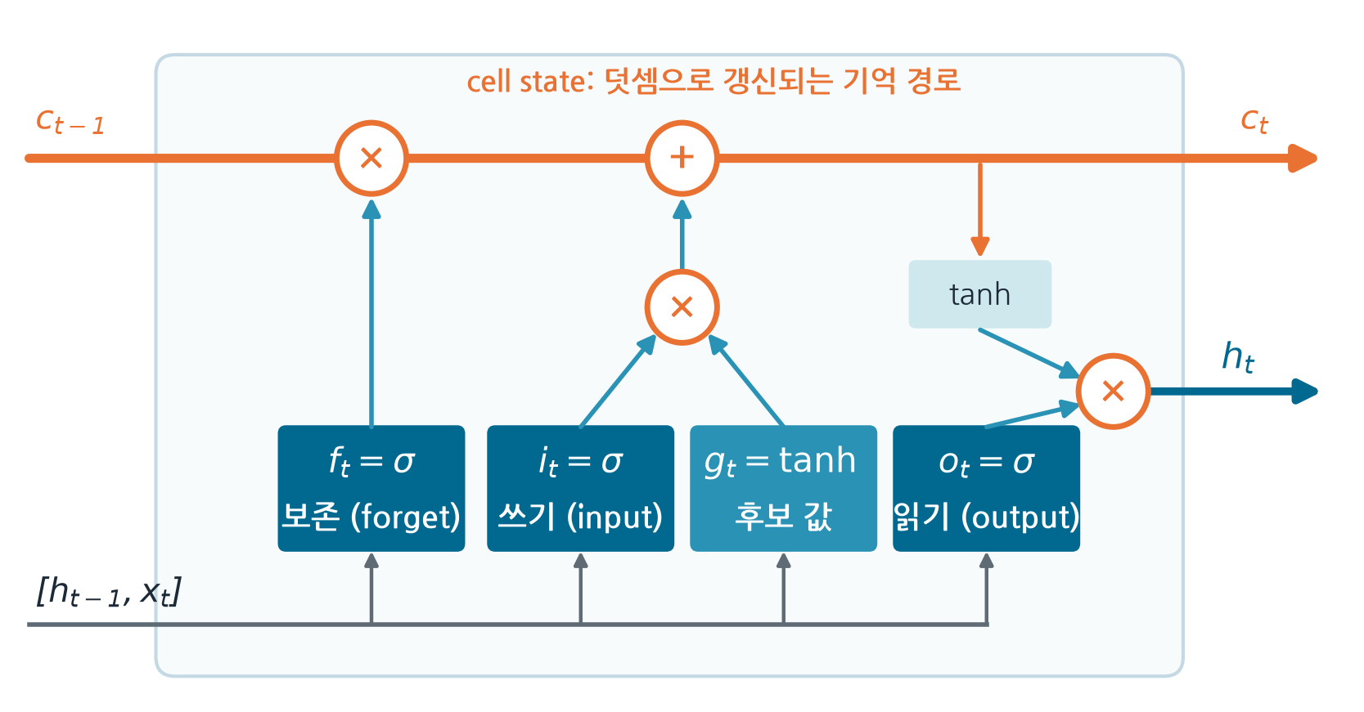
LSTM 셀 한눈에 보기
곱셈으로 조절하고 덧셈으로 갱신하는 ‘기억 통로’ c를 따로 둔다
아이디어
c: 내부 기억 통로 (cell state)
h: 밖으로 내보내는 상태
f 보존 · i 쓰기 · o 읽기
c는 곱하고 더하는 방식으로만 갱신
3주차 Residual의 지름길과 닮았다
Yun-Hong Min| AI Zero 2 Transformer |
Notes:
Hochreiter & Schmidhuber(1997). 핵심은 cell state c라는 별도의 기억 통로. c는 매 시점 '곱하고 더하는' 방식으로만 바뀐다. 게이트 세 개가 비중을 정한다: forget f(이전 기억을 얼마나 보존), input i(새 후보 g를 얼마나 쓸지), output o(기억을 밖으로 얼마나 꺼낼지). c(내부 기억)와 h(밖으로 내보내는 상태)를 구분하는 것이 입문자의 핵심 포인트. 3주차 Residual의 '더하는 지름길'과 닮았다.

Slide 21
게이트는 입력으로 계산된다
네 값 모두 같은 입력 [h_(t−1), x_t]에서, 서로 다른 가중치로
계산
f = σ([h, x] W_f + b_f) i = σ([h, x] W_i + b_i)
g = tanh([h, x] W_g + b_g) o = σ([h, x] W_o + b_o)
f
forget: 이전 기억 보존 비중 (0~1)
게이트는 스위치가 아니라 매번 계산되는 값
주의 forget gate는 2000년 Gers et al.이 도입
1997 원형에는 없었다
식 암기보다 c·h 구분, 곱·덧셈 경로를 설명할 수 있으면 충분
i
input: 새 후보를 쓰는 비중 (0~1)
g
새로 쓸 후보 값 (−1~1)
o
output: 밖으로 꺼내는 비중 (0~1)
[h, x]
이전 상태와 현재 입력을 이어 붙인 벡터
Yun-Hong Min| AI Zero 2 Transformer |
Notes:
f, i, o는 sigmoid라 0~1(비중), g는 tanh라 −1~1(새로 쓸 후보 값). 게이트는 사람이 정한 스위치가 아니라 입력과 이전 상태로 매번 계산된다. 원자료 주의: 이 식은 forget gate를 포함한 널리 쓰이는 후속 형태다. forget gate는 Gers, Schmidhuber, Cummins(2000)가 도입했고, 1997년 원형에는 없었다. 입문 단계에서는 식을 외우기보다 c와 h의 차이, 곱으로 조절, 덧셈으로 갱신, 순차 의존이 남는다는 점을 설명할 수 있으면 된다.

Slide 22
셀 갱신을 손으로
c_t = f ⊙ c_(t−1) + i ⊙ g, h_t = o ⊙ tanh(c_t)
계산
c_t = f ⊙ c_(t−1) + i ⊙ g h_t = o ⊙ tanh(c_t)
 | f = 0.9 (보존) | f = 0.5
c_(t−1) | 2.0 | 2.0
i, g | 0.1, 0.5 | 0.1, 0.5
c_t = f ⊙ c_(t−1) + i ⊙ g | 1.8 + 0.05 = 1.85 | 1.0 + 0.05 = 1.05
h_t = 0.5·tanh(c_t) | 0.476 | 0.391
f ≈ 1이면 기억이 거의 그대로
c_(t−1)이 조금 변하면 c_t도 f배만큼 변한다 (= 기울기가 f)
f ≈ 1 → 기울기도 오래 유지
RNN은 매번 W_h와 tanh′를 곱했다
c는 곱하고 더할 뿐 → 긴 경로에 유리
Yun-Hong Min| AI Zero 2 Transformer |
Notes:
예: 이전 기억 c = 2.0. f = 0.9, i = 0.1, g = 0.5 → c_t = 0.9·2.0 + 0.1·0.5 = 1.85. 기억이 거의 그대로 보존된다. o = 0.5 → h_t = 0.5·tanh(1.85) = 0.5·0.952 = 0.476. f = 0.5였다면 c_t = 1.0 + 0.05 = 1.05로 기억이 절반으로. ⊙는 원소별 곱. 핵심: c_t는 c_(t−1)에 f를 곱하고 무언가를 '더하는' 방식이라, f가 1에 가까우면 기억과 기울기가 오래 유지된다(∂c_t/∂c_(t−1) = f).

Slide 23
LSTM이 해결한 것과 남은 것
장기 의존성을 ‘학습하기 쉽게’ 만들었다 — 완벽한 기억도, 병렬 계산도 아니다
검증
해결한 것
남은 것
① 학습 신호: 덧셈 기억 경로로 긴 의존성 학습이 쉬워짐
음성 인식 · 번역 등에서 오랫동안 표준
② 고정 크기 상태 c, h에 모든 것을 담아야 한다
③ h_t는 h_(t−1)이 필요 — 순차 계산
완벽한 기억을 보장하지 않는다
GRU (Cho et al., 2014)는 게이트를 2개로 줄인 변형 — 같은 남은 문제를 공유한다.
Yun-Hong Min| AI Zero 2 Transformer |
Notes:
LSTM은 ① 학습 신호 문제를 크게 줄였고 1997~2014년 음성 인식, 번역 등에서 표준이 되었다. 하지만 ② 정보 표현: 여전히 고정 크기 c, h에 담아야 한다. ③ 계산 의존성: h_t는 h_(t−1)이 있어야 계산된다 — 긴 시퀀스를 병렬로 학습하기 어렵다. 원자료: LSTM은 장기 의존성을 학습하기 위한 설계이지, 모든 긴 문맥을 완벽하게 기억한다는 보장이 아니다.

Slide 24
검증 실험 설계: 맨 앞 숫자 기억하기
길이를 5 → 10 → 20 → 40으로 늘리며, 어디서부터 어려워지는지 측정한다
검증
입력
모델
출력
기록
7, a, c, b, …, d
(길이 N)
RNN / LSTM
(크기·학습량 동일)
마지막에 7을 다시 출력
N = 5, 10, 20, 40별 정확도
통제: 모델 크기, 학습 step, 데이터 수를 같게
측정: 길이별 정확도 곡선 — 어디서 무너지나?
RNN과 LSTM의 곡선을 비교하고 이유를 설명
주의 ‘새 모델이 항상 이긴다’는 결론을 미리 정하지 않는다
과제 1에서 직접 해 본다 (복사·반전 과제)
Yun-Hong Min| AI Zero 2 Transformer |
Notes:
원자료의 사고실험을 실험 설계로: 문장 맨 앞의 숫자를 끝에서 다시 출력하는 과제. 입력 길이를 늘리며 학습과 일반화가 어려워지는 지점을 찾는다. 작은 RNN과 LSTM의 크기·학습량을 같게 통제하고, 길이에 따른 정확도 곡선을 기록한다. 과제 1(복사·반전 과제)에서 학생이 직접 해 본다. 중요: 'Transformer가 항상 이긴다'는 결론을 미리 정하지 않는다. 실험 설계의 태도를 연습하는 과제다.

Slide 25
Part 5
단어의 의미를 학습하기
2003 · 2013 — 좋은 단어 벡터는 어디서 오나? 다음 단어를 맞히다 보면

Slide 26
문장 = 조건부 확률의 연결
P(문장) = P(첫 단어) × P(둘째 | 첫째) × … — 다음 토큰 예측의 반복
계산
P(y_1, …, y_T) = Π_t P(y_t | y_<t)
항 | 확률 (예시)
P(나는) | 0.2
P(학교에 | 나는) | 0.3
P(간다 | 나는 학교에) | 0.5
곱 = P(문장) | 0.03 (−log = 3.51)
(나는) → 학교에
(나는 학교에) → 간다
−log 합 = 2주차 cross-entropy
주의 목표(확률 분해) ≠ 아키텍처(RNN 등)
Transformer도 같은 목표를 쓴다
번역: 모든 항에 입력 x를 조건으로
정답 쌍이 텍스트에서 저절로 생긴다 → 자기지도학습
Yun-Hong Min| AI Zero 2 Transformer |
Notes:
확률의 연쇄법칙으로 문장 전체의 확률을 '앞 토큰들이 주어졌을 때 다음 토큰의 확률'의 곱으로 쓸 수 있다. 예: P(나는)=0.2, P(학교에|나는)=0.3, P(간다|나는 학교에)=0.5 → 0.03. −log로 쓰면 3.51(2주차 cross-entropy의 합). 텍스트만 있으면 (앞부분 → 다음 토큰) 정답 쌍을 무한히 만들 수 있다 — 자기지도학습. 원자료 주의: 이 확률 분해는 RNN만의 성질이 아니다. 확률 모델의 목표와 그것을 계산하는 아키텍처를 분리해서 본다. 번역처럼 입력 x가 있으면 각 항에 x를 추가로 조건화한다.

Slide 27
2003: 신경망 언어 모델
단어 벡터와 다음 단어 예측을 함께 학습 — 임베딩은 Word2Vec에서 처음 나온 것이 아니다
역사
앞 단어들
임베딩 lookup
MLP
Softmax
“나는 학교에”
E에서 벡터 꺼내기 (학습됨)
은닉층 (2주차)
다음 단어 확률 |V|개
Bengio et al. (2003) ‘A Neural Probabilistic Language Model’
임베딩 E도 역전파로 함께 학습된다
비슷한 문맥의 단어 → 비슷한 벡터 (분산 표현)
임베딩 표 E = Part 1의 nn.Embedding 그 자체
Yun-Hong Min| AI Zero 2 Transformer |
Notes:
Bengio, Ducharme, Vincent, Jauvin(2003) 'A Neural Probabilistic Language Model'. 앞의 n−1개 단어를 임베딩으로 바꾸고, MLP로 다음 단어의 softmax 확률을 예측한다. 임베딩 표 E도 역전파로 함께 학습된다. 결과적으로 비슷한 문맥에 나오는 단어들이 비슷한 벡터(분산 표현)를 갖게 된다. 원자료 주의: '임베딩은 Word2Vec에서 처음 등장했다'는 틀린 말이다.

Slide 28
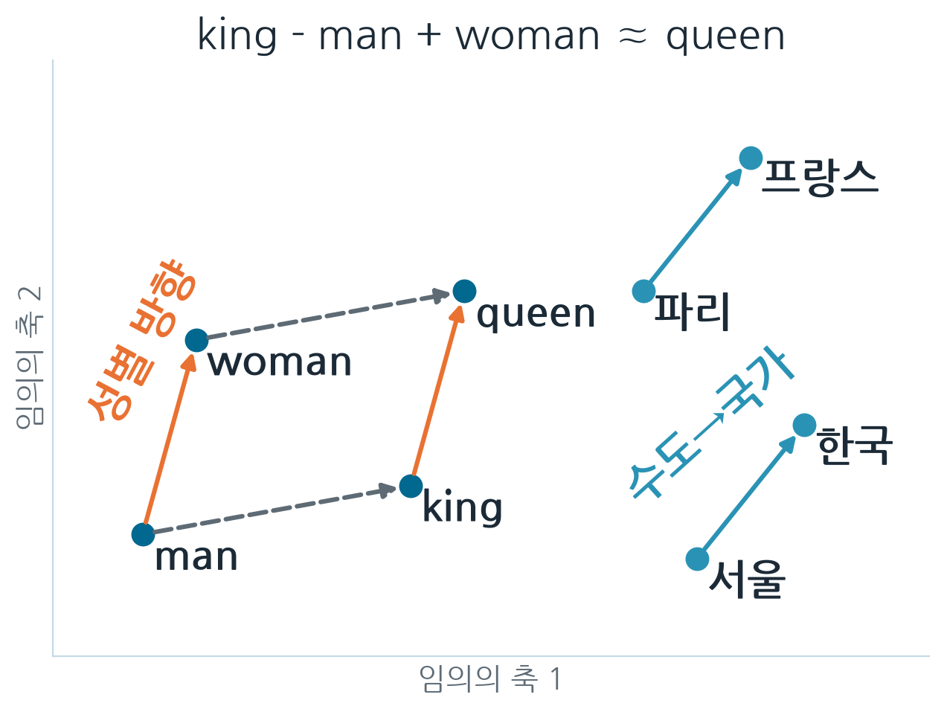
2013: Word2Vec
주변 문맥으로 단어를(CBOW), 단어로 주변 문맥을(Skip-gram) — 표현 학습을 대규모로 효율적으로
역사
방식 | 입력 → 예측
CBOW | 주변 단어 → 가운데 단어
Skip-gram | 가운데 단어 → 주변 단어
Mikolov et al. (2013)
목표를 단순화해 대규모·고속 학습
king − man + woman ≈ queen
그림은 설명용 2D — 실제 벡터 아님
차원 하나가 사람의 의미와 일대일일 필요 없다
Yun-Hong Min| AI Zero 2 Transformer |
Notes:
Mikolov et al.(2013). 목표를 단순화해 수십억 단어 규모에서 빠르게 단어 벡터를 학습했다. CBOW는 주변 단어로 가운데 단어를, Skip-gram은 가운데 단어로 주변 단어를 예측. 유명한 예: king − man + woman ≈ queen. 그림은 설명용 2D 그림이지 실제 학습 벡터가 아니다. 원자료 주의: 특정 벡터 차원이 사람이 붙인 의미(성별, 국가)와 일대일로 대응할 필요는 없다.

Slide 29
정적 표현 vs 문맥 표현
임베딩 직후 ‘배’는 늘 같은 벡터 — 문맥 계산을 거친 뒤에야 먹는 배·타는 배가 갈린다
아이디어
정적 표현 (임베딩 lookup 직후)
문맥 표현 (문맥 계산 이후)
“배를 먹었다” 의 배 = E[배]
“배를 탔다” 의 배 = E[배]
→ 같은 벡터
RNN: h_t가 앞 내용을 반영
Transformer: 이후 블록이 주변을 참조
→ 다른 벡터
의미는 임베딩 표에 ‘저장’된 것이 아니라, lookup + 문맥 계산이 함께 만든다.
Yun-Hong Min| AI Zero 2 Transformer |
Notes:
기본 임베딩은 같은 토큰에 항상 같은 벡터를 준다(정적). 'river bank'와 'bank account', '배를 먹었다'와 '배를 탔다'의 뜻이 달라지려면 주변 입력을 참조한 뒤의 표현이 필요하다. RNN에서는 h_t가, Transformer에서는 이후 블록들의 출력이 그 역할을 한다. 원자료: '단어 의미가 모두 임베딩 표 안에 저장된다'보다 'lookup과 문맥 계산이 함께 표현을 만든다'가 더 정확하다.

Slide 30
Part 6
Seq2Seq: 길이가 다른 입력과 출력
2014 — “I am a student” → “나는 학생이다”, 길이가 다르면?

Slide 31
번역: 입력과 출력의 길이가 다르다
RNN은 입력 하나에 출력 하나 — 번역은 S개를 읽고 T개를 써야 한다
문제
입력 (영어, S = 4)
출력 (한국어, T = 3)
어려움
I · am · a · student
(어절 단위 토큰)
나는 · 학생 · 이다
(+ 끝을 알리는 EOS)
길이가 다르다 (S ≠ T)
어순이 다르다
시점마다 1:1 출력 불가
아이디어: 입력을 끝까지 다 읽고(Encoder), 그 다음 출력을 한 토큰씩 생성(Decoder)
Yun-Hong Min| AI Zero 2 Transformer |
Notes:
번역, 요약, 질의응답은 입력 길이 S와 출력 길이 T가 다르고, 어순도 다르다. 'I am a student'(S=4) → '나는 학생 이다'(T=3, 토큰화 예시). RNN처럼 시점마다 하나씩 출력하면 길이와 어순을 맞출 수 없다. 해결 아이디어: 먼저 입력 전체를 다 읽고(encode), 그 다음 출력을 한 토큰씩 생성(decode)한다.

Slide 32
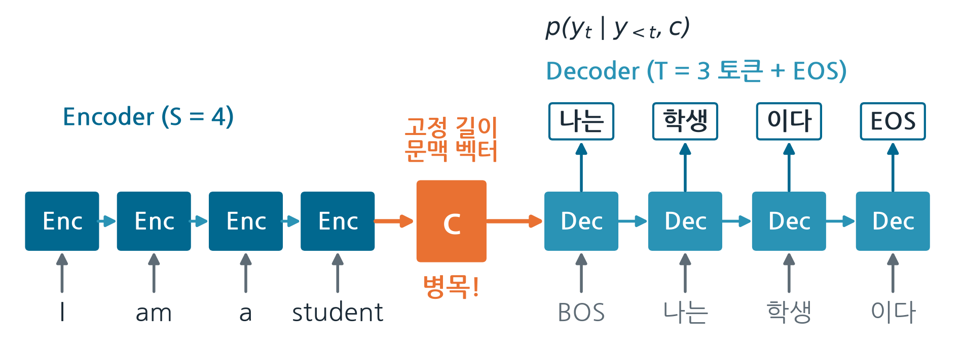
Encoder → 문맥 벡터 c → Decoder
Encoder가 입력을 고정 길이 벡터 c로 요약, Decoder가 c와 이전 출력으로 다음 토큰을 만든다
아이디어
Encoder: 입력 S개를 순서대로 읽고 마지막 상태 = c (고정 길이)
Decoder: c + 이전 출력(직전 출력 → 다음 입력) → 다음 토큰, EOS가 나오면 멈춤 — 출력 길이를 스스로 정한다
Encoder-Decoder는 신경망 종류가 아니라 역할 분담 — Transformer도 이 구조
Yun-Hong Min| AI Zero 2 Transformer |
Notes:
Encoder RNN이 입력을 끝까지 읽은 마지막 상태를 문맥 벡터 c로 쓴다. Decoder RNN은 c에서 시작해 BOS(시작) 토큰을 받고 첫 단어를 예측, 그 단어를 다음 입력으로 넣어 다음 단어를 예측… EOS(끝) 토큰이 나오면 멈춘다 — 그래서 출력 길이를 스스로 정한다. 원자료: Encoder-Decoder는 특정 신경망 종류가 아니라 '입력 표현'과 '출력 생성'의 역할 분담이다. Transformer도 이 구조를 쓴다.

Slide 33
학습 목표와 2014년의 논문들
p(y | x) = Π p(y_t | y_<t, c) — 앞에서 본 조건부 확률의 곱에 입력 조건 c를 더했다
계산
p(y | x) = Π_t p(y_t | y_<t, c)
Sutskever, Vinyals & Le (2014)
Cho et al. (2014)
같은 해의 세 번째 논문 (→ 5주차)
4층 LSTM Encoder-Decoder
입력 문장을 뒤집어 넣는 요령
WMT’14 영→프 BLEU 34.8 (앙상블)
RNN Encoder-Decoder
GRU 제안 (게이트 2개)
긴 문장에서 성능 저하 관찰
Bahdanau et al. (2014) Attention
거의 같은 시기에 공개
수업 순서 ≠ 긴 시간 간격
학습: 정답 번역의 각 토큰에 대한 −log 확률의 합 (cross-entropy). 학습 때 Decoder 입력에는 모델 예측 대신 정답의 이전 토큰을 넣는다 (teacher forcing, 6주차)
Yun-Hong Min| AI Zero 2 Transformer |
Notes:
학습 목표: 정답 번역의 각 토큰에 대한 −log 확률의 합(cross-entropy). 학습 때는 Decoder 입력에 모델 예측 대신 정답의 이전 토큰을 넣는다(teacher forcing, 6주차 자세히). Sutskever, Vinyals, Le(2014): 4층 LSTM Encoder-Decoder, 입력 문장을 뒤집어 넣는 요령으로 성능 향상, WMT'14 영→프 BLEU 34.8(앙상블), 기존 SMT 후보 재정렬 시 36.5. Cho et al.(2014): RNN Encoder-Decoder와 GRU 제안. 원자료: Bahdanau Attention 논문도 2014년 거의 같은 시기에 공개 — 수업 순서가 긴 역사적 간격을 뜻하지 않는다.

Slide 34
병목: 질문이 달라도 요약본은 하나
출력 위치마다 필요한 입력 정보가 다른데, Decoder는 고정 길이 c 하나만 받는다
문제
“나는”을 쓸 때
“학생이다”를 쓸 때
하지만 받는 것은
필요한 입력: I
(문장 맨 앞)
필요한 입력: am a student
(문장 뒤쪽)
항상 같은 c 하나
문장이 길어도 크기 고정
질문: Encoder의 위치별 표현 h_1 … h_S를 버리지 말고, 출력할 때마다 필요한 곳을 다시 찾아보면?
Yun-Hong Min| AI Zero 2 Transformer |
Notes:
'나는'을 쓸 때는 'I'가, '학생'을 쓸 때는 'student'가 필요하다. 그런데 Decoder가 받는 것은 문장 전체를 압축한 c 하나뿐이다. 문장이 10단어든 50단어든 c의 크기는 같다 — 긴 문장일수록 정보를 잃는다(Cho et al. 2014의 관찰). Part 3 표의 ② '정보 표현' 문제가 번역에서 가장 선명하게 드러난 것. 다음 주 질문: Encoder의 위치별 표현 h_1…h_S를 버리지 말고, 필요할 때마다 다시 찾아보면?

Slide 35
한 장 요약
오늘 배운 것을 한 줄씩
정리
1
토큰 ID는 주소, 임베딩 E(|V|, d)가 학습되는 표 — (B, N) → (B, N, d)
2
RNN: 같은 규칙으로 상태 h를 넘기며 읽는다 — 길이와 무관
3
장기 의존성의 세 어려움: 학습 신호 · 정보 표현 · 계산 의존성
4
LSTM: 덧셈 기억 경로 c와 게이트로 ① 학습 신호를 완화 — ②③은 남는다
5
언어 모델 = 다음 토큰 확률의 곱, 임베딩은 이 목표로 함께 학습 (2003, 2013)
6
Seq2Seq: 길이가 다른 입출력 — 하지만 고정 벡터 c 하나가 병목
Yun-Hong Min| AI Zero 2 Transformer |
Notes:
오늘의 요약. 각 줄을 학생이 자기 말로 다시 설명하게 한다: 토큰 ID는 주소, 임베딩 E(|V|, d)가 학습되는 표 — (B, N) → (B, N, d) / RNN: 같은 규칙으로 상태 h를 넘기며 읽는다 — 길이와 무관 / 장기 의존성의 세 어려움: 학습 신호 · 정보 표현 · 계산 의존성 / LSTM: 덧셈 기억 경로 c와 게이트로 ① 학습 신호를 완화 — ②③은 남는다 / 언어 모델 = 다음 토큰 확률의 곱, 임베딩은 이 목표로 함께 학습 (2003, 2013) / Seq2Seq: 길이가 다른 입출력 — 하지만 고정 벡터 c 하나가 병목

Slide 36
셀프 체크
답을 자기 말로 설명할 수 있는가? (정답은 발표자 노트)
검증
LSTM 이후에도 남아 있는 핵심 제약은?
Q1
어휘 30,000, d = 512인 임베딩 표의 파라미터 수와, ids (4, 20)의 출력 shape은?
Q2
W_h = 0.5인 1차원 RNN에서 첫 입력의 흔적이 줄어드는 이유는?
Q3
LSTM에서 f = 1, i = 0이면 c_t는?
Q4
Seq2Seq에서 문장이 길수록 번역이 나빠지는 이유는?
Q5
Yun-Hong Min| AI Zero 2 Transformer |
Notes:
[정답]
Q1. LSTM 이후에도 남아 있는 핵심 제약은?
→ h_t가 h_(t−1)에 의존하는 순차 계산, 고정 크기 상태에 정보를 담아야 하는 점 (원자료 개념 확인 03)
Q2. 어휘 30,000, d = 512인 임베딩 표의 파라미터 수와, ids (4, 20)의 출력 shape은?
→ 15,360,000개, (4, 20, 512)
Q3. W_h = 0.5인 1차원 RNN에서 첫 입력의 흔적이 줄어드는 이유는?
→ 매 시점 0.5와 tanh를 거치며 곱해지므로 점점 작아진다
Q4. LSTM에서 f = 1, i = 0이면 c_t는?
→ c_(t−1) 그대로 — 기억을 완전히 보존
Q5. Seq2Seq에서 문장이 길수록 번역이 나빠지는 이유는?
→ 입력 전체를 고정 길이 벡터 c 하나로 압축해야 하기 때문 (병목)

Slide 37
흔한 오해 바로잡기
틀린 문장을 계산의 언어로 고쳐 쓴다
검증
자주 듣는 말 | 더 정확한 설명
“토큰 ID가 크면 의미도 크다” | ID는 lookup 주소일 뿐, 계산에는 학습된 벡터가 들어간다
“임베딩은 Word2Vec에서 처음 나왔다” | 2003 신경 언어 모델 등에서 이미 함께 학습되었다
“단어 의미는 임베딩 표에 모두 저장된다” | lookup과 문맥 계산이 함께 표현을 만든다
“LSTM은 긴 문맥을 완벽하게 기억한다” | 학습을 쉽게 하는 설계일 뿐, 보장은 없다. 순차 계산도 남는다
“다음 토큰 확률 분해는 RNN의 성질이다” | 확률 모델의 목표다. Transformer도 같은 목표를 쓴다
“1997 LSTM에 forget gate가 있었다” | forget gate는 2000년 Gers et al.이 도입한 후속 형태
Yun-Hong Min| AI Zero 2 Transformer |
Notes:
각 문장이 왜 틀렸는지 계산으로 설명하게 한다. “토큰 ID가 크면 의미도 크다” → ID는 lookup 주소일 뿐, 계산에는 학습된 벡터가 들어간다 / “임베딩은 Word2Vec에서 처음 나왔다” → 2003 신경 언어 모델 등에서 이미 함께 학습되었다 / “단어 의미는 임베딩 표에 모두 저장된다” → lookup과 문맥 계산이 함께 표현을 만든다 / “LSTM은 긴 문맥을 완벽하게 기억한다” → 학습을 쉽게 하는 설계일 뿐, 보장은 없다. 순차 계산도 남는다 / “다음 토큰 확률 분해는 RNN의 성질이다” → 확률 모델의 목표다. Transformer도 같은 목표를 쓴다 / “1997 LSTM에 forget gate가 있었다” → forget gate는 2000년 Gers et al.이 도입한 후속 형태

Slide 38
이번 주 과제
제출물이 분명한 과제 — 결과를 보기 전에 먼저 예측해 적는다
실습
1
복사 · 반전 과제 설계 (24쪽 검증 실험)
입력 수열을 그대로/거꾸로 출력하는 데이터셋을 만들고, 길이 5·10·20에서 작은 RNN과 LSTM의 정확도를 비교한다.
2
RNN 손계산
W_x = 1, W_h = 0.9, 입력 (1, 0, 0, 0, 0)에서 h_1…h_5를 계산하고 W_h = 0.5일 때와 비교한다.
3
tokenizer 비교
한국어 문장 하나를 글자 단위와 공개 tokenizer 하나로 나눠 보고 토큰 수를 비교한다 (ID 숫자로 품질을 판단하지 않기).
Yun-Hong Min| AI Zero 2 Transformer |
Notes:
원자료 주의: 실제 tokenizer와 교육용 문자 tokenizer를 명확히 구분해 표시한다. 과제 1은 원자료 운영안 5회차의 과제. 과제는 ‘논문 읽고 정리’ 대신 제출 결과가 분명한 질문으로 준다(원자료 운영안). 복사 · 반전 과제 설계 (24쪽 검증 실험): 입력 수열을 그대로/거꾸로 출력하는 데이터셋을 만들고, 길이 5·10·20에서 작은 RNN과 LSTM의 정확도를 비교한다. / RNN 손계산: W_x = 1, W_h = 0.9, 입력 (1, 0, 0, 0, 0)에서 h_1…h_5를 계산하고 W_h = 0.5일 때와 비교한다. / tokenizer 비교: 한국어 문장 하나를 글자 단위와 공개 tokenizer 하나로 나눠 보고 토큰 수를 비교한다 (ID 숫자로 품질을 판단하지 않기).

Slide 39
참고 자료
원문은 필요한 절만 골라 읽는다
정리
자료 | 이번 주에 읽을 부분
[06] Elman (1990). Finding Structure in Time. Cognitive Science | 단순 순환망의 구조
[08] Bengio, Simard & Frasconi (1994). Learning Long-Term Dependencies with Gradient Descent is Difficult | 도입부
[09] Hochreiter & Schmidhuber (1997). Long Short-Term Memory · Gers et al. (2000) forget gate | 셀 구조 그림
[11] Bengio et al. (2003). A Neural Probabilistic Language Model · [14] Mikolov et al. (2013) Word2Vec | 모델 구조 그림
[15] Sutskever, Vinyals & Le (2014) · [16] Cho et al. (2014) | Encoder-Decoder 구조, 길이별 성능
Yun-Hong Min| AI Zero 2 Transformer |
Notes:
번호는 원자료 참고문헌 번호. 처음부터 모든 실험을 읽기보다 표에 적은 절과 그림만 먼저 읽는다. [06] Elman (1990). Finding Structure in Time. Cognitive Science / [08] Bengio, Simard & Frasconi (1994). Learning Long-Term Dependencies with Gradient Descent is Difficult / [09] Hochreiter & Schmidhuber (1997). Long Short-Term Memory · Gers et al. (2000) forget gate / [11] Bengio et al. (2003). A Neural Probabilistic Language Model · [14] Mikolov et al. (2013) Word2Vec / [15] Sutskever, Vinyals & Le (2014) · [16] Cho et al. (2014)

Slide 40
남은 문제와 다음 질문
답은 새 문제를 남긴다 — 다음 주는 여기서 출발한다
정리
이번 주에 해결한 것
아직 남은 문제
Week 5의 질문
토큰 → 임베딩으로 문장을 숫자로
RNN · LSTM으로 순서와 기억을
Seq2Seq로 길이가 다른 입출력을
모든 입력을 고정 벡터 c 하나로 압축 (병목)
h_t는 h_(t−1)이 필요 — 순차 계산
필요할 때 원문을
다시 찾아보면?
Attention (2014) → Self-attention
Yun-Hong Min| AI Zero 2 Transformer |
Notes:
다음 주: Encoder의 위치별 표현을 남겨 두고, 출력할 때마다 다른 비중으로 다시 참조하는 Attention. 그리고 그것을 모델의 본체로 삼은 Transformer의 핵심 연산. 이번 주에 해결한 것: 토큰 → 임베딩으로 문장을 숫자로 / RNN · LSTM으로 순서와 기억을 / Seq2Seq로 길이가 다른 입출력을. 남은 문제: 모든 입력을 고정 벡터 c 하나로 압축 (병목) / h_t는 h_(t−1)이 필요 — 순차 계산. 다음: 필요할 때 원문을 / 다시 찾아보면? / Attention (2014) → Self-attention.

Slide 41
Question ?
E-mail: picomin1027@gmail.com

